Slide 1


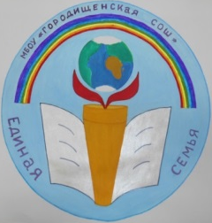
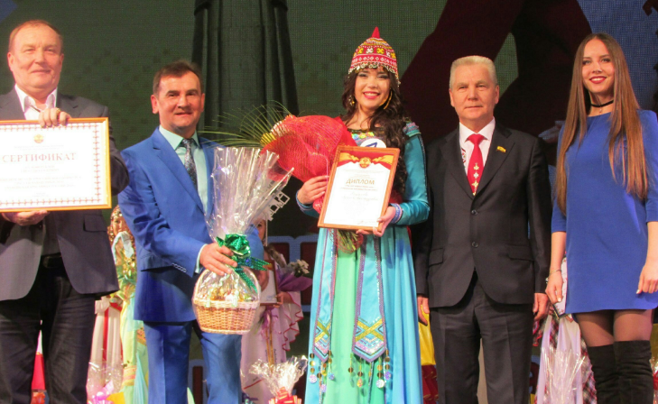
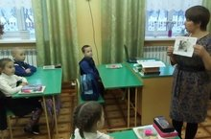
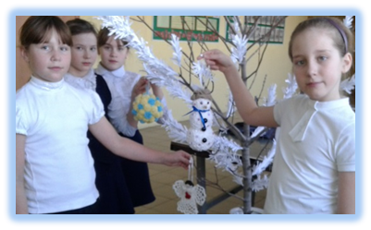

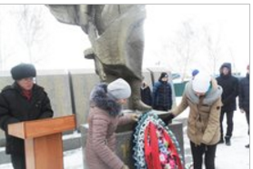
Лучики Яклы
МБОУ «Городищенская СОШ им. Г.Т.Семенова»
Дрожжановского муниципального района Республики Татарстан
№12 декабрь 2016
Наша выпускница, Ксения Романова, победительница конкурса «Чувашская красавица России – 2016!» 2 стр.
«Безопасный Интернет» - письмо Деду Морозу!
Дорогие учащиеся, вы можете красиво украсить свои конверты Деду Морозу. Но, ни в коем случае, не указывайте в письме свои фамилии, имя, отчество, возраст, свой домашний и адрес школы, класс обучения. Помните, что настоящий Дед Мороз только один, он не будет публично просить Вас указывать такие ценные для человека персональные данные! Остерегайтесь мошенников! Прежде чем отправить письмо посоветуйтесь со взрослыми: родителями или же учителями! Будьте здоровы и счастливы! Дирекция.
Письмо Деду Морозу
Читайте в этом номере
В середине ноября был объявлен конкурс на лучшую новогоднюю поделку. По результатам конкурса, лучшими оказались игрушки обучающихся 5 класса Вергайкиной Кати и Романовой Алисы «Волшебный шар», Ефремовой Анны «Ангелочек», Еремеевой Вики «Снеговик». Они были отправлены для украшения Главной елки Дрожжановского района.
Руков.кружка «Юный литератор» Манякова З.В.
День воинской славы России
5 декабря на митинг у монумента Павшему воину собрались сельские жители, учителя, обучающиеся, дети войны. Первым выступил глава Городищенского сельского поселения Салифанов С.А.. Он поприветствовал ветеранов ВОВ и тружеников тыла и пожелал им здоровья, бодрого настроения. Так же собравшихся со знаменательным днем поздравил директор школы Новый Ю.А.. чит. на 3 стр.

Slide 2
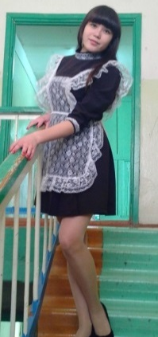
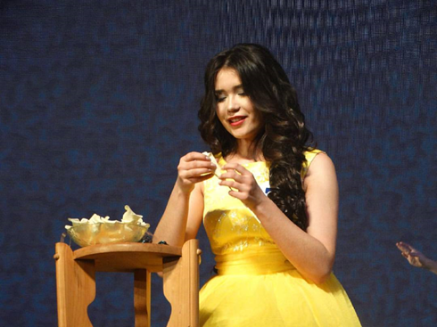
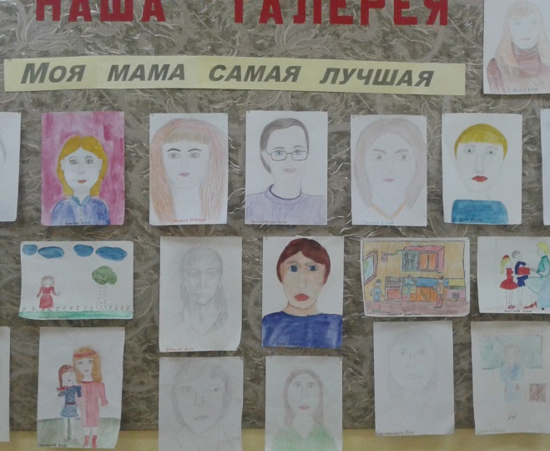
То, что Ксения стала обладателем титула «Чувашская красавица», мало кого удивило, а только очень сильно порадовало. Ведь она всегда принимала активное участие в общественной жизни класса и школы, с полной ответственностью относилась к выполнению общественных поручений, любое задание стремилась выполнить как можно лучше.
За время обучения в школе показала прочные знания по всем предметам, что подтверждают и ее результаты ЕГЭ ( по математике набрала 79 баллов, по русскому языку – 98б).
Ксения воспитывалась в благополучной семье. Любит своих родителей и единственного старшего брата.
В настоящий момент Ксения учится в Казанском федеральном университете по специальности «Корпоративные финансы». Она любит город студентов – Казань, любит учиться. Активно участвует в общественной жизни университета, на различных конференциях и форумах молодежи. Она гордится тем, что живет в деревне Универсиады. Она является заместителем председателя 25 студенческих Советов и 26 молодежных организаций, возглавляет Клубом дебатов в деревне Универсиады. Всё она умеет и везде успевает. Больше всего она стремится к чувашам. Сама организовывает различные мероприятия-встречи для студентов-чуваш обучающихся в Казани. В марте 2016 года она завоевала титул «Чувашская краса Татарстана – 2016».
В октябре, в столице Чувашии – городе Чебоксары, так же по достоинству оценили трудолюбие Ксении – она стала победительницей конкурса «Чувашская красавица России – 2016». Ксюша, мы гордимся тобой! Ты пример для нас всех! Желаем тебе дальнейших побед и успехов в личной жизни!
Матросова Александра, ученица 10 класса.
Фотографии с сайта Ксении Романовой
Фото с мастер –класса «Изготовление цветов»
Итоги конкурса
В конце ноября мы отмечали праздник День матери. Для каждого из нас самым родным и близким человеком является мама. В этот день хочется сказать слова благодарности всем Матерям, которые дарят детям любовь, добро, нежность и ласку. К этой дате в нашей школе был объявлен конкурс рисунков среди учащихся 5-8 классов «Моя мама лучшая на свете!». Все участники конкурса отнеслись к работе с большой любовью, трепетом, старательностью. Все хотели в своих рисунках показать любовь, красоту и уважение к своим мамам. Особенно отличившимися были рисунки Юркиной Елены - 6 кл, Романовой Алисы -5 кл, Васильевой Анастасии - 7 кл, Тихонова Андрея - 7 кл, Гордеева Дмитрия - 5 кл. Молодцы ребята!

Slide 3
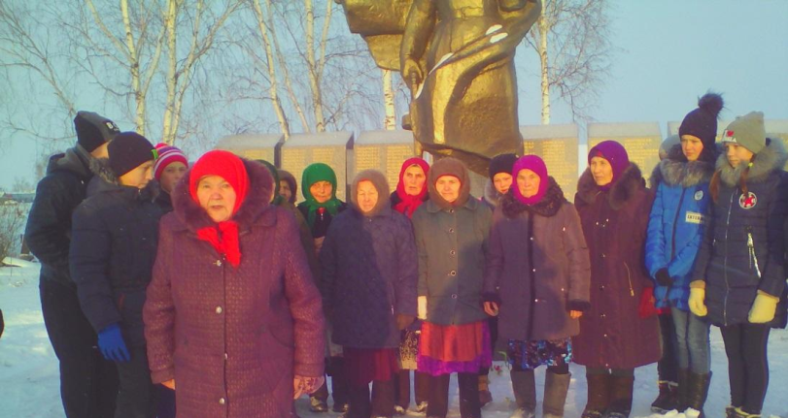
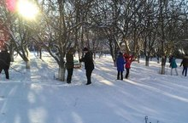
День
воинской
славы
По традиции с докладом выступил преподаватель ОБЖ Ильин В.Н.: - «День воинской славы России — День начала контрнаступления советских войск против немецко-фашистских войск в битве под Москвой (1941 год). Контрнаступление, как второй этап битвы за Москву, началось 5—6 декабря 1941 года на фронте от Калинина до Ельца. Боевые действия сразу же приняли ожесточенный характер. Несмотря на отсутствие превосходства в живой силе и технических средствах, на сильные морозы, глубокий снежный покров, войска левого крыла Калининского и правого крыла Западного фронтов уже в первые дни контрнаступления прорвали оборону противника южнее Калинина и северо-западнее Москвы, перерезали железную дорогу и шоссе Калинин — Москва и освободили ряд населенных пунктов. Одновременно с войсками, наступавшими северо-западнее Москвы, перешли в контрнаступление войска левого крыла Западного и правого крыла Юго-Западного фронтов. Сильные удары войск Красной Армии по фланговым группировкам группы армий «Центр», предназначенным для окружения Москвы, заставили немецко-фашистское командование принять меры по спасению своих войск от разгрома. 8 декабря 1941 года Гитлер подписал директиву о переходе к обороне на всем советско-германском фронте. Группа армий «Центр» получила задачу любой ценой удерживать важные в стратегическом отношении районы…».
Так же слово предоставили председателю советов ветеранов Городищенского сельского поселения Ярукову Г.Л.. Предоставили слово детям войны, где Гордеева К.А. прочитала стихотворение, которые она знала со школьной скамьи про войну.
Светлой Памяти павших в борьбе против фашизма провели минуту молчания, обучающиеся возложили венок к монументу.
Есть много праздников в году
Душевных, личностных, весёлых
Но, чтоб такой!
С погибшими, почти у каждого, в роду!
Лишь он один –
Триумф и скорбь не побеждённых!
Ишукова Алина, 10 класс.
Фото автора.
Стихи из Интернета.
Позаботимся о братьях наших меньших
Трудно птицам зимой: насекомых нет, земля покрылась плотным снегом, ягоды на деревьях тоже заканчиваются. Единственное, чем мы можем помочь пернатым - это повесить кормушки. В декабре мы провели акцию "Покормим птиц зимой". Мы, пятиклассники вместе с Юными экологами школы изготовили кормушки и повесили их на деревья в школьном саду. Теперь учащиеся начальных классов с интересом кормят братьев наших меньших.
Юркин Роман, 5 кл.

Slide 4


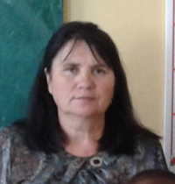
П
Р
И
Ш
Л
А
з
И
М
а
Зима
Снежинки кружатся и падают
На шапку мою, на плечо.
Своим сверканием радуют-
Я зиму люблю как никто.
Скрипят коньки под ногами,
Когда мы играем в хоккей.
Голы забиваем с друзьями-
Наша команда сильней.
Друзья мои крутые и смелые
Соберемся на любимой лыжне…
С горы ветерком понесемся
Словно снежный барс кувыркнемся
-Калюшева Ольга, 9 класс-
Рождество
Лучший праздник непременно,
Православное Рождество!
Взрослые и дети ждут чудес,
Как манну чудную с небес.
Верят в сказку, в исполнение желаний,
Наряжают ёлку, и снежинки
Клеят на оконное стекло,
Чтоб чудо поскорей пришло!
Зажигают праздничные свечи,
В Рождество все сбудутся мечты!
-Еремеева Виктория, 5 класс-
На
Д
О
С
У
Г
е
Познавательные игры расширяют кругозор, закрепляют знания, развивают находчивость, смекалку. Мы предлагаем Вам географический кроссворд
 | 1 |  |  |  |  |  |  | 7
2 |  |  |  | 3 |  |  | 8 |  |  |  | 9
 |  |  |  |  |  | 5
 |  |  | 4
 |  | 6
1.Низкий уровень воды в реке. 2.Естественное скопление льда с самостоятельным движением.
3. Место выхода грунтовой воды на поверхность. 4.Граница между бассейнами рек. 5.Одна из сторон горизонта.
6.Река, впадающая в другую реку.
7. Часть речной долины. 8. Великая русская река.
9. Самый высокий в мире водопад.
Объявление!
Дорогие обучающиеся! В конце января состоится школьный этап конкурса народов Татарстана «Без бергэ - Мы вместе».
В течение месяца всем классам нужно подготовить: вокальный и хореографический номера, а также будет соревнование в показе мод современной одежды с национальным акцентом, конкурс чтецов; сладкий конкурс, в котором можно представить разные блюда: татарского, чувашского народов.
Администрация школы.
Наш адрес: 422481, Республика Татарстан, Дрожжановский район, село Городище,
ул. .Цеткин, 2. Тел.: 88437535129
Гл. редактор:
Манякова Зинаида
Васильевна,
руководитель
кружка «Юный
литератор»
Фотокорреспондент, верстальщик:
Мокшин Владислав, 10 класс

